Slide 1
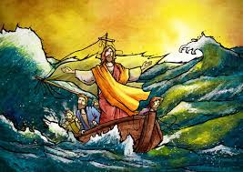
풍랑을 잠잠하게 하신 예수님
Jesus Stilled the gale

Slide 2
(막4:35-41) 35. 그 날 저물 때에 제자들에게 이르시되 우리가 저편으로 건너가자 하시니
36. 그들이 무리를 떠나 예수를 배에 계신 그대로 모시고 가매 다른 배들도 함께 하더니
37. 큰 광풍이 일어나며 물결이 배에 부딪쳐 들어와 배에 가득하게 되었더라
35 At nang araw ding yaon, nang gabi na, ay sinabi niya sa kanila, Tumawid tayo sa kabilang ibayo.
36 At pagkaiwan sa karamihan, ay kanilang dinala siya sa daong, ayon sa kaniyang kalagayan. At mayroon siyang kasamang ibang mga daong.
37 At nagbangon ang isang malakas na bagyo, at sinasalpukan ang daong ng mga alon, na ano pa't ang daong ay halos natitigib.

Slide 3
38. 예수께서는 고물에서 베개를 베고 주무시더니 제자들이 깨우며 이르되 선생님이여 우리가 죽게 된 것을 돌보지 아니하시나이까 하니
39. 예수께서 깨어 바람을 꾸짖으시며 바다더러 이르시되 잠잠하라 고요하라 하시니 바람이 그치고 아주 잔잔하여지더라
40. 이에 제자들에게 이르시되 어찌하여 이렇게 무서워하느냐 너희가 어찌 믿음이 없느냐 하시니
41. 그들이 심히 두려워하여 서로 말하되 그가 누구이기에 바람과 바다도 순종하는가 하였더라
38 At siya'y natutulog sa hulihan sa ibabaw ng kutson; at siya'y ginising nila, at sinabi sa kaniya, Guro, wala bagang anoman sa iyo na mapahamak tayo?
39 At gumising siya, at sinaway ang hangin, at sinabi sa dagat, Pumayapa, tumahimik ka. At humimpil ang hangin, at humusay na totoo ang panahon,
40 At sinabi niya sa kanila, Bakit kayo nangatakot? wala pa baga kayong pananampalataya?
41 At sila'y nangatakot na lubha, at sila-sila'y nangagsasabihan, Sino nga ito, na pati ng hangin at ng dagat ay tumatalima sa kaniya?

Slide 4
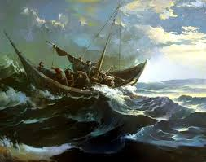
인생에는 많은 풍랑이 닥친다
We meet many gales in our life

Slide 5
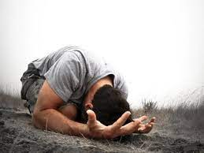
이 풍랑이 나의 죄때문에 온 것이면 회개해야 합니다
If this gale came from my sin, we must repent our sins

Slide 6
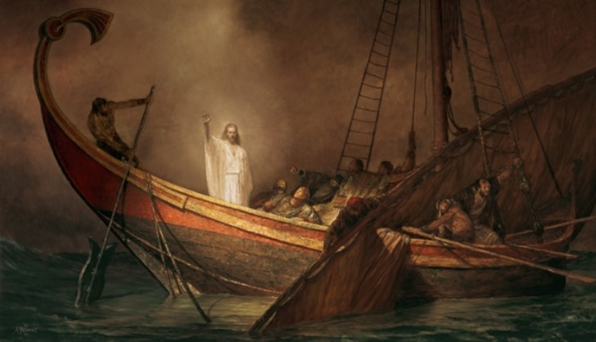
하지만 본문의 제자들의 시험은 예수님의 명령에 의해 호수를 건너가다 생긴 풍랑이었다
But the gale Jesus’ disciples met was because of Jesus commandment
건너편으로 가자
Cross this lake
예 주님
Yes, Lord

Slide 7
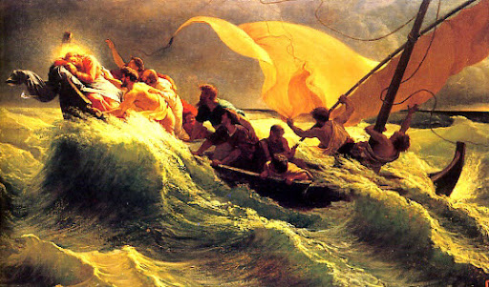
이와 같이 주님이 하라는 대로 순종하는 중에도 여러가지 어려운 시련이 있을 수 있다.
There can be many sufferings when we obey our Lord’s commandment

Slide 8
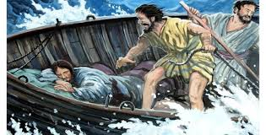
위기속에서 우리는 예수님을 깨워야 한다
At the crisis we have to wake up our Lord Jesus
예수님 도우소서
Help us Jesus.

Slide 9
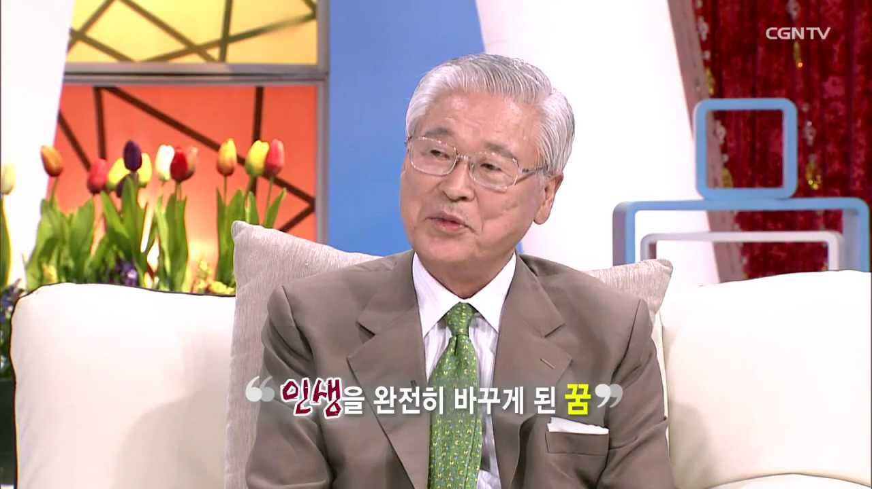
Elder Chae was a good Christian in Korea and a president of a big company
채의숭장로님은 한국 대그룹의 회장님

Slide 10
He believed Jesus and offered tithe and be blessed and became rich man and built many churches in many countries. He sacrificed 3/10 to God of his incomes.
그는 하나님을 잘 믿고 십일조 잘 드리고 많은 교회를 건축하였다. 그는 수입의 10분의 3을 하나님께 드렸다

Slide 11
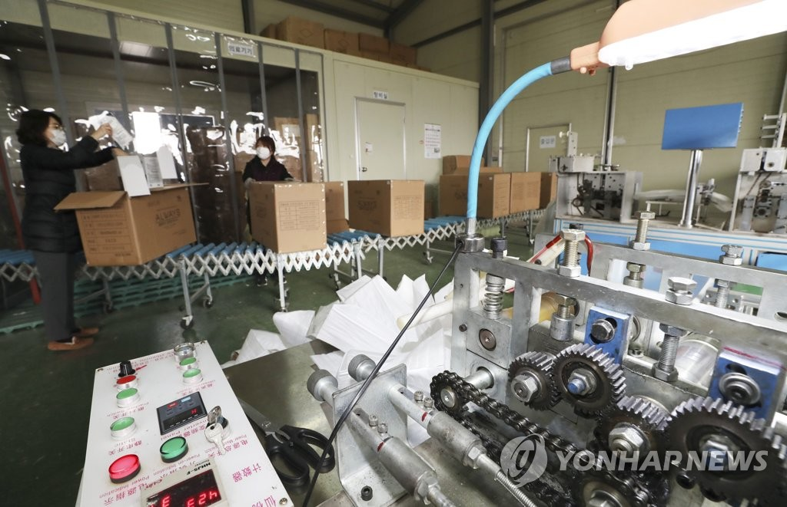
But one day his company faced a big crisis because the machines was out of order and made defective products
그런데 어느날 회사가 위기에 닥쳤는데 기계가 고장나 불량품을 생산하게 된 것이었다.

Slide 12

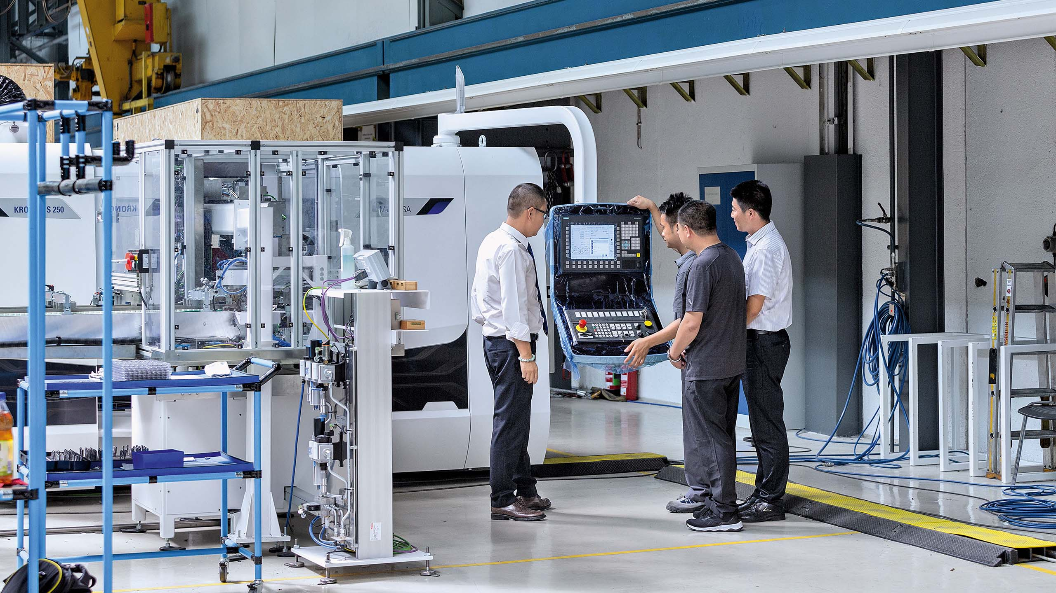
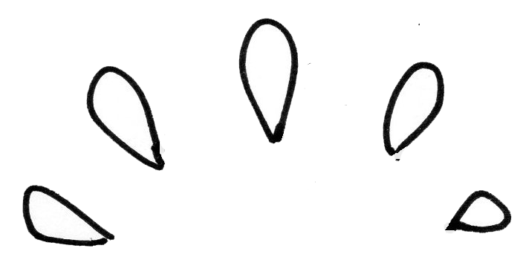

Many engineers tried to fix the machines but they could not.
많은 기술자들이 기계를 고치려고 했으나 고칠수가 없었다

Slide 13
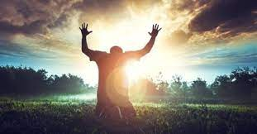
He climbed the prayer mountain and started fasting prayer and asked God’s help.
그는 기도원에 올라가 하나님의 도우심을 구했다
예수님 도우소서
Help us Jesus.

Slide 14
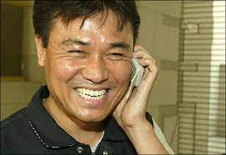
And when he finished the fasting prayer he received a calling that the engineers succeeded to fix the machines
그가 금식을 마칠때 그는 전화를 받았는데 기술자들이 드디어 기계를 고쳤다는 전화였다.
사장님 드디어 기계를 고쳤어요
Boss! We fixed the machine at last

Slide 15
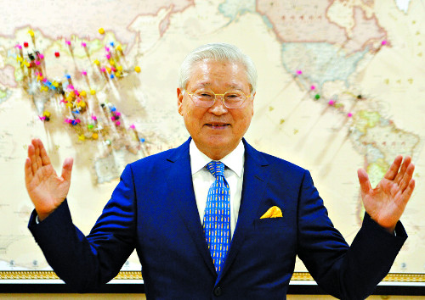
Elder chae passed the hardship and his company was saved.
채장로님은 그렇게 난관을 극복하고 회사를 지켜냈다.
하나님의 은혜입니다
All was God’s Grace

Slide 16
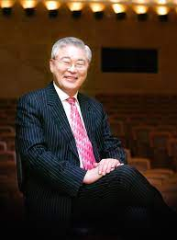
We must pass the all the tests by prayer
우리 역시 모든 시련을 기도로 극복해야 한다

Slide 17
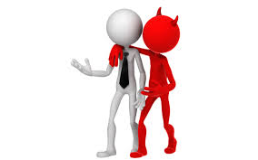
2. 세상의 유혹을 이기라
Win all the temptations of the world

Slide 18
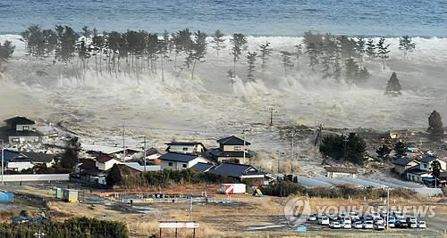
The temptation of the world covers us like the waves of water
세상의 유혹은 파도와 같이 우리를 덮친다

Slide 19
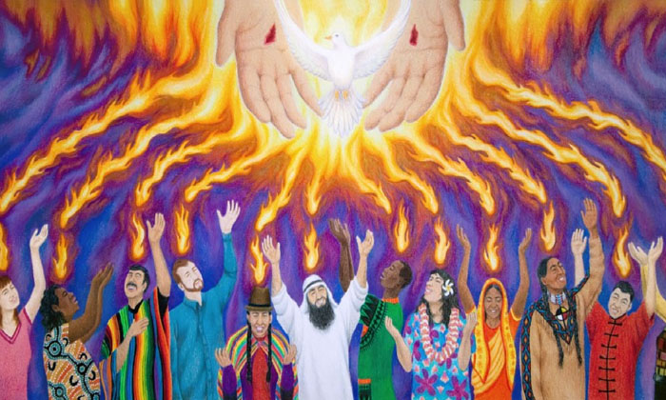
Only by faith we can overcome the temptations
오직 믿음으로만 우리는 모든 시험을 이길 수 있다.

Slide 20
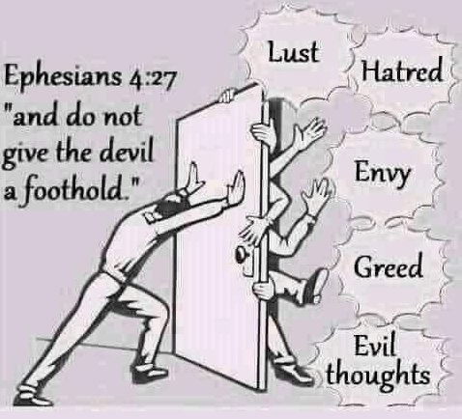
It is Lust, Hatred, Envy, Greed, and evil thoughts
그것은 성욕, 증오,질투,탐욕,악한 사상이다

Slide 21
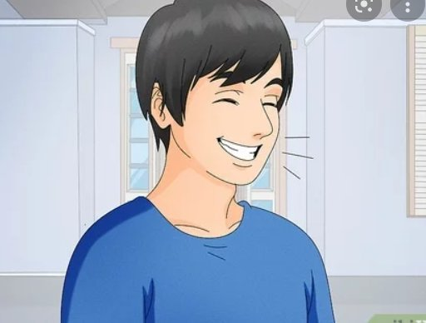
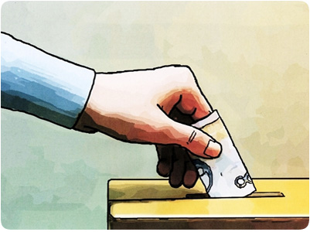
John was a good youth Christian and offered tithe well every month
존은 성실한 기독교인이었고 매월 십일조도 잘 내던 청년이었다.

Slide 22
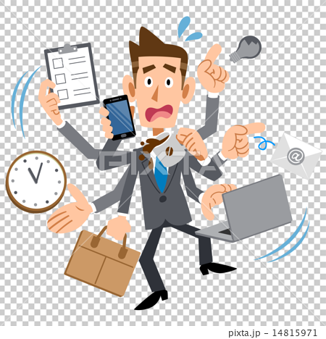
God blessed him and his business became big and he was always busy to earn money
하나님은 그를 복주셨고 사업은 커지고 그는 돈을 버느나 매우 바빠졌다.

Slide 23
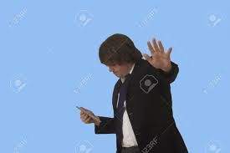
He did not attend worship service and did not offer tithe
그는 예배참석도 안하고 십일조도 하지 않았다

Slide 24
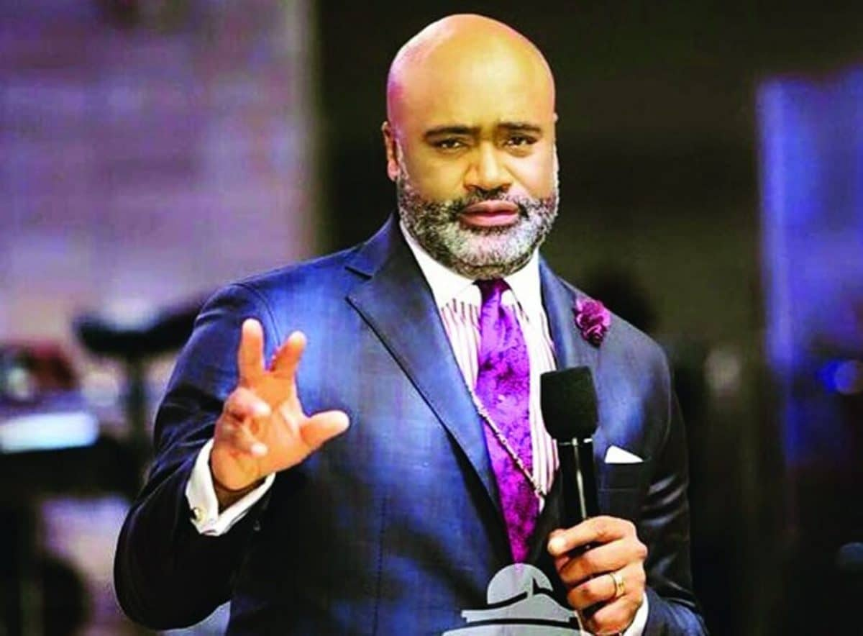
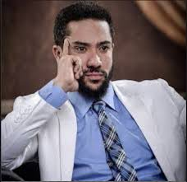
The senior pastor came to his house to advise him But he did not hear the pastor’s advise.
목사님이 그의 집에 방문해 권면하였는데 그는 목사님의 충고에 귀기울이지 않았다.

Slide 25
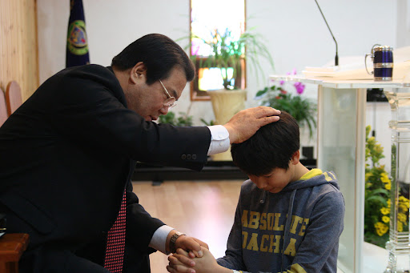
Pastor put his hands on him and prayed
목사님은 그의 머리에 손을 얹고 기도하기 시작했다
주님 주님이 존에게 너무 많은 축복을 주셔서 교회도 안나오고 헌금도 아깝다고 합니다. 그동안 주셨던 모든 축복을 거두어가주시옵소서
Lord,You blessed John too much, Please take it back like before.

Slide 26
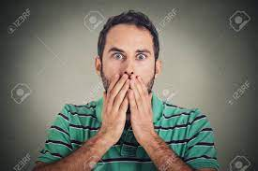
He shocked and asked to Pastor.
그는 놀라서 목사님께 물었다.
목사님, 왜 저에게 저주를 하십니까?
Pastor, why do you curse me?

Slide 27
Pastor amswered to him
목사님이 대답하셨다
Because Your soul is more important than your money.
너의 영혼이 돈보다 더 소중하기 때문이다.

Slide 28
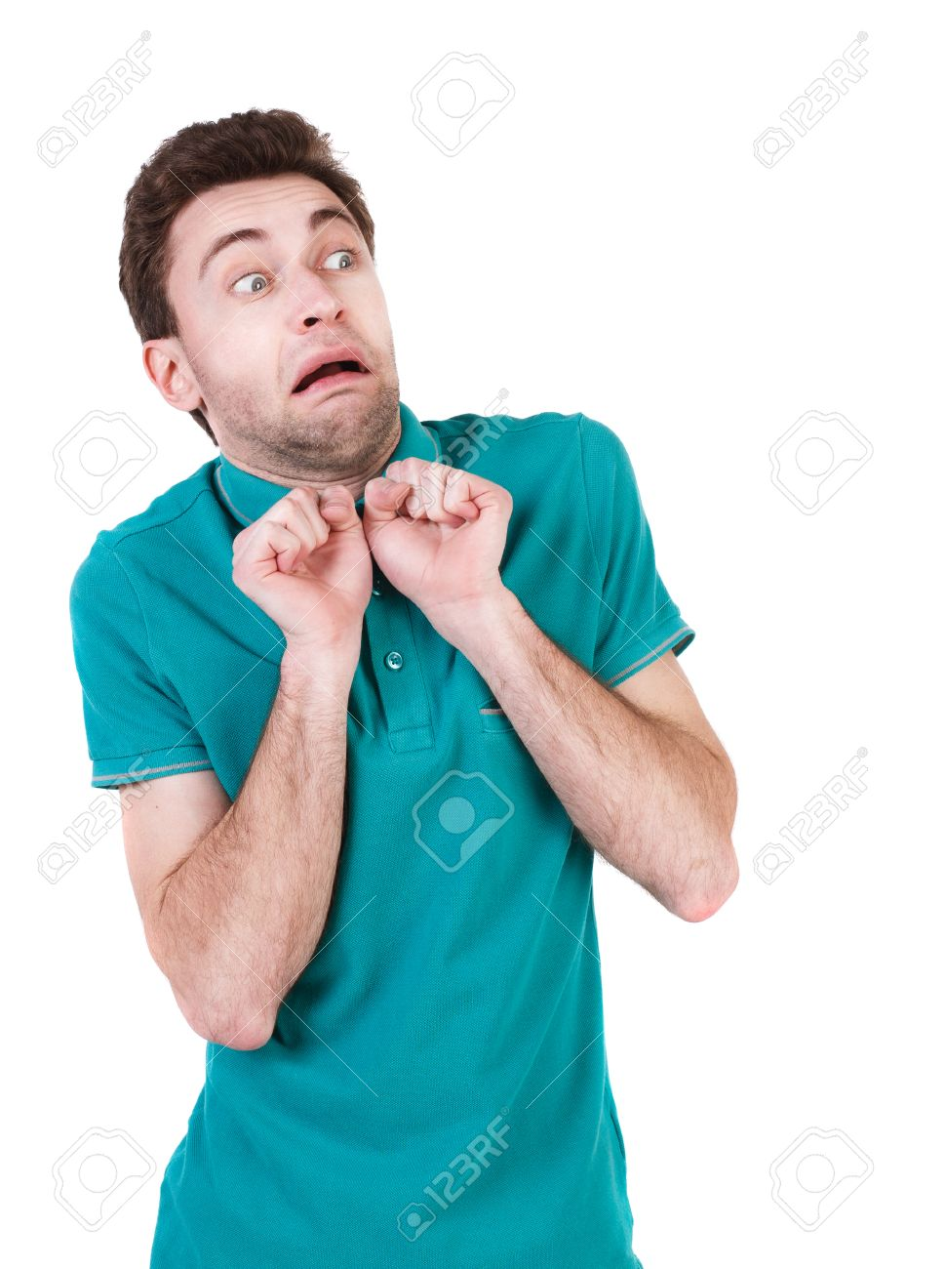
He feared much and told to Pastor.
그는 두려움에 떨며 목사님께 말했다
목사님, 잘못했습니다. 이제 교회도 잘 다니고 십일조도 하겠습니다. 지금 기도 취소해주세요
Pastor, forgive me, I will attend worship and offer tithe well. Please cancel the prayer

Slide 29
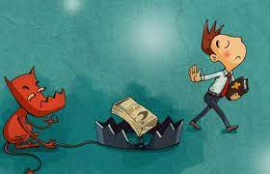
Likewise, we must win all the temptation of the world
이와 같이 우리는 세상의 유혹을 이겨야 한다
Lust, Hatred, Envy, Greed, and evil thoughts and arrogance

Slide 30
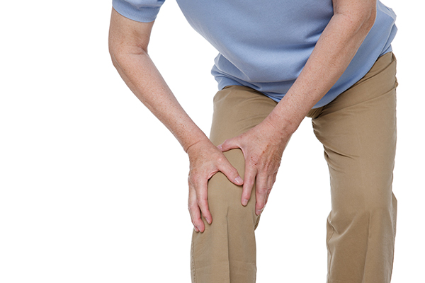
Pastor Lee of Korea was suffered by joint inflammation and at last he could not stand and walk
한국의 이목사라는 분은 관절염으로 고생하다가 나중엔 일어서거나 걸을 수도 없었다.
Lust, Hatred, Envy, Greed, and evil thoughts and arrogance

Slide 31
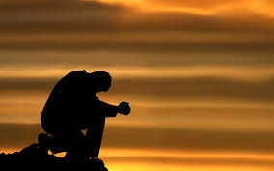
Pastor Lee prayed 40 days fasting prayer two times But did not be healed
그는 40일금식을 두번 했지만 낫지못했다.

Slide 32
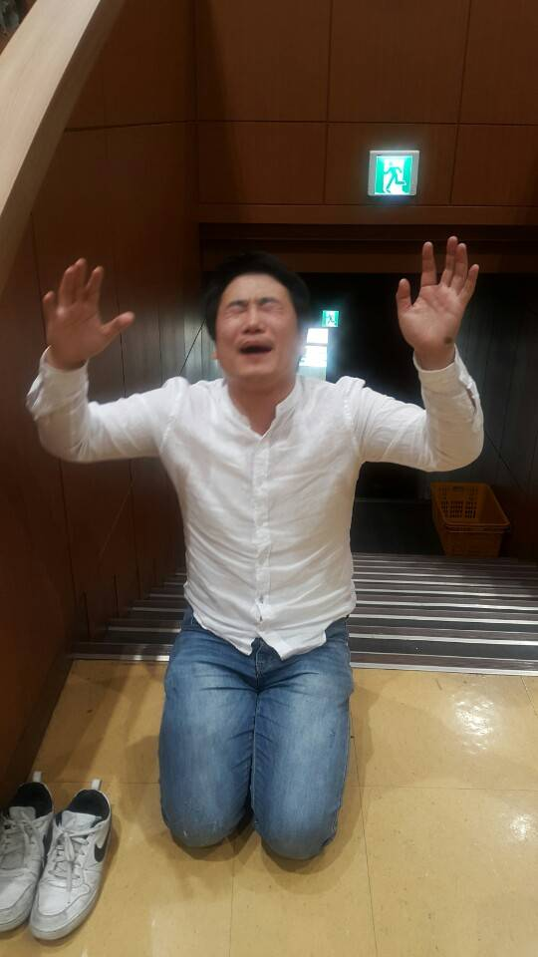
어느날 새벽 그가 기도할 때 성령께서 그가 이제까지 교만하게 살아온 것을 깨닫게 해주었고 회개하라고 말씀하셨다.
One morning Holy Spirit realized him his arrogant life and let him repent it
I was arrogant
내가 교만했나이다
Forgive me Lord
용서하소서

Slide 33
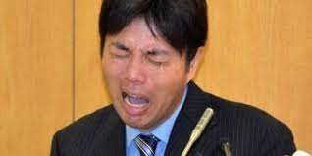
먼저 하나님의 종이라고 섬김을 받으려고만 했던 죄를 회개했습니다.
두 번째로는 다른 사람을 판단하고 비판했던 죄를 회개했습니다.
세 번째로 하나님과 의논하지 않고 목회했던 죄를 회개했습니다.
At first he repented the sin that he did not serve others and only wanted to be served
At second he repented the sin that he condemned others.
At third he repented the sin that he did not discuss with God and led church only by his will.

Slide 34
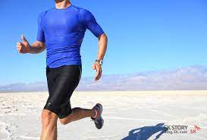

그리고 나서 놀라운 기적이 벌어졌습니다. 그의 다리가 완전히 치료받은 것입니다. 그후 그는 하나님과 사람앞에 겸손한 목사가 되었습니다
After then there was a big miracle. His joints were healed and he recovered from the sickness

Slide 35
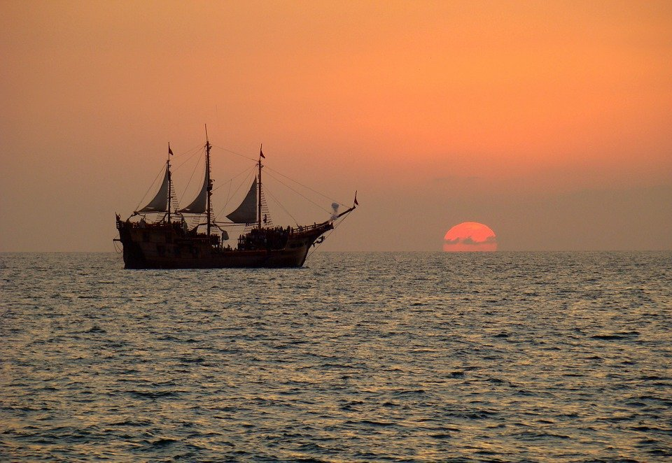
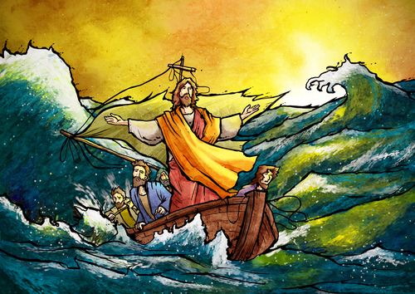
3. 주님과 함께하면 풍랑이 잠잠해진다
When we walk with Jesus The gales will be carmed
Carm down waves!!
파도야 잠잠하라

Slide 36
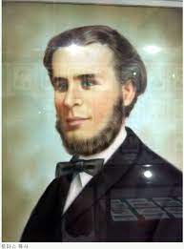
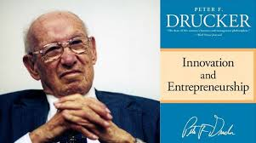
어느 영국선교사님이 선교비가 모자라 한 기독교인 사업가를 찾아가 선교비를 부탁했습니다
A missionary required mission money and he visited a wealthy Christian businessman and asked mission fund
Please help me
도와주세요

Slide 37
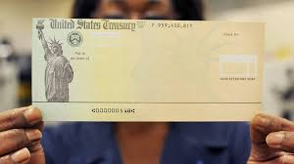
사업가는 귀찮다는 듯이 500달라짜리 수표를 써주었다
The businessman felt annoyed and wrote 500 dollar’s check and gave him
Here you are
예있오
500 dollars only

Slide 38
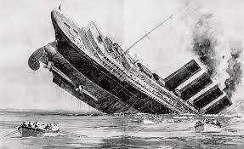
그때 한 사원이 사장실로 달려와 회사 배가 파선했음을 알렸다. 그러자 사장이 낙심하여 선교사를 다시 불러 수료를 돌려달라고 했다
At the time an officer ran to the office and informed him that his company ship was sunk in the ocean. The businessman called the missionary and demanded to give back the check he wrote.

Slide 39
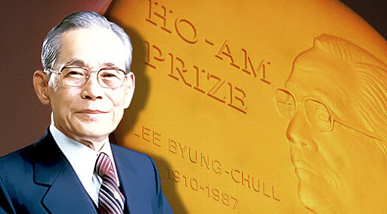
사업가는 500 달러짜리 수표를 돌려받더니 5000달러짜리 수표를 써서 선교사에게 주면서 말했다
The Businessman took back the 500 dollar’s check and rewrote 5,000 dollar’s check and gave it to the missionary
Sorry I think I was so arrogant that God punished me. I repent my arrogance. Forgive me. I will be humble and walk with God.
내가 건방져서 하나님이 날 벌주신것같소 미안하오 이제부터 겸손히 난 주님과 같이 동행할 거요
5,000 dollars only

Slide 40
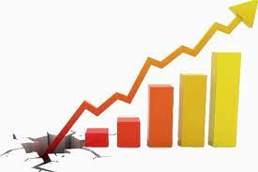
하나님은 이 사장의 믿음을 보시고 시련을 딛고 다시 그의회사를 크게 부흥시켰다
God watched this businessman’s faith and recovered the hardship and gave rise to his company again.

Slide 41
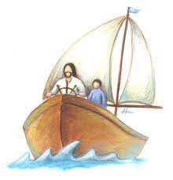
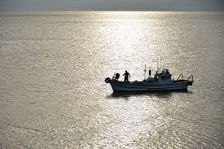
주님과 함께 하면 모든 고난의 파도는 사라진다
When we walk with Jesus all the waves of sufferings will be disappear in our life

